Slide 1
Zināšanas - bioloģisko procesu analīzes un vadīšanas pamats ilgtspējīgai lopkopībai
Dr.agr. D.Ruska, Prof., Dr. agr. D.Jonkus, Prof., Dr.agr. D. Kairiša
Notes:
Ilgtspējīga saimniekošana pēdējo gadu desmitu laikā ir kļuvusi aktuāla ik katrā tautsaimniecības nozarē.

Slide 2
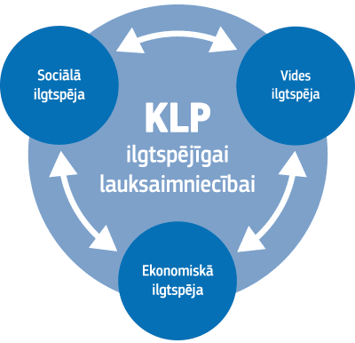
ES Kopēja Lauksaimniecības politika (KLP)
https://ec.europa.eu/info/food-farming-fisheries/sustainability/sustainable-cap_lv
Notes:
Līdzsvara nodrošināšana starp ekonomikas, sociālajam un vides prasībām arī dzīvnieku izcelsmes produkcijas ražošanā prasa visaptverošu zināšanu kopumu veiksmīgai tā vadībai. Eiropas Zaļa kursa mērķis ir padarīt Eiropu par pirmo klimatneitrālo kontinentu. Šo mērķi ir iespējams sasniegt izmantojot uzkrātas zināšanas.

Slide 3
Zināšanu veidošanas piramīda
GUDRĪBA
ZINĀŠANAS
INFORMĀCIJA
DATI
FAKTI
MĒRIJUMI
Notes:
Dabas procesu ritma pārzināšana sinerģijā ar mūsdienu tehnoloģiskajam iespējam ļauj veikt bioloģisko procesu novērojumus, izvēlēties reprezentatīvus paraugus, salīdzināt, pielāgot un fokusēt iegūtas zināšanas ilgtspējīgai attīstībai ne tikai saimniecības, bet arī valsts līmenī un sabiedrībai kopumā.

Slide 4
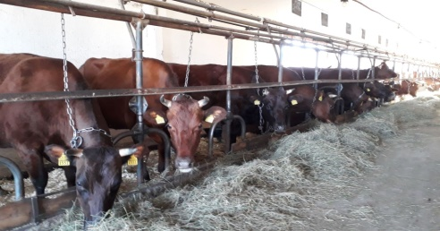
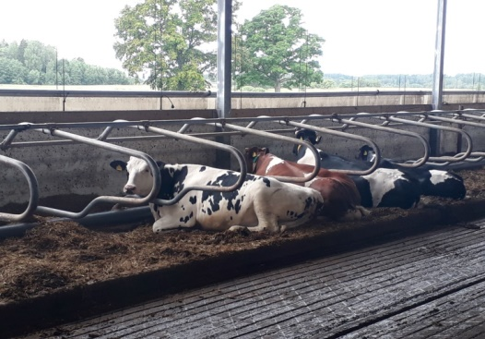
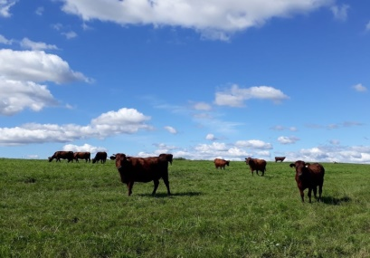
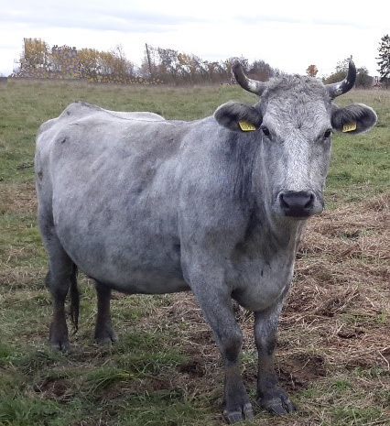
Lauksaimniecības dzīvnieku produktivitātes pazīmes ietekmējošie faktori
GENOTIPS
VIDE
FENOTIPS (pazīmes)
Notes:
Lopkopības nozaru ilgtspējas pamatā ir atbilstoša dzīvnieku genotipa izvēle, kas mijiedarbībā ar vides apstākļiem veido tās pazīmes, kas ir noderīgas tautsaimniecībā. Pieradinot pirmos mājdzīvniekus cilvēks jau veica primāro selekcijas darbu: izvēlējas tos dzīvniekus, kuri bija piemēroti vides apstākļiem, atbilda tā laika turēšanas un ēdināšanas apstākļiem un bija ar augstāku produktivitāti. Mūsdienas lauksaimnieki pielāgo vides apstākļus, lai sasniegtu no dzīvniekiem sev vēlamo produktivitāti. Produktivitātes palielināšanai ir rādīti tādi apstākļi, kas neaprobežojas ar ģeogrāfisko vietu, kur notiek l/s ražošana, tai vietai raksturīgiem laika apstākļiem un pieejamiem barības līdzekļiem. Līdz ar to ilgtermiņa radot situāciju, kad genotipa plānotas produktivitātes sasniegšanai ir nepieciešams ieviest barības līdzekļus no citam valstīm.

Slide 5
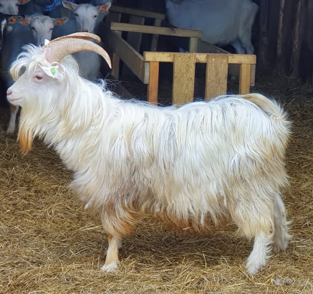
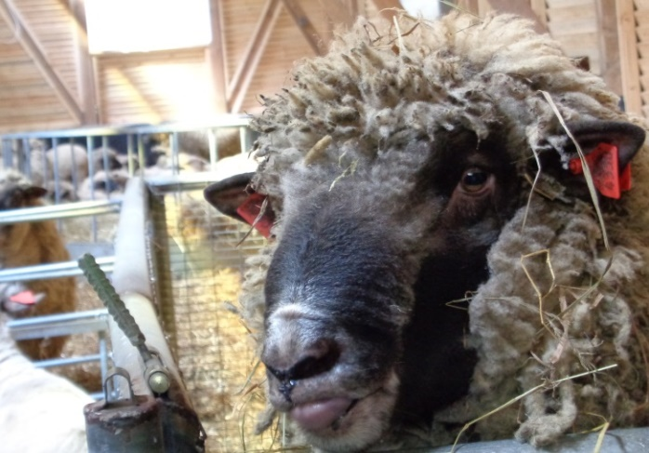
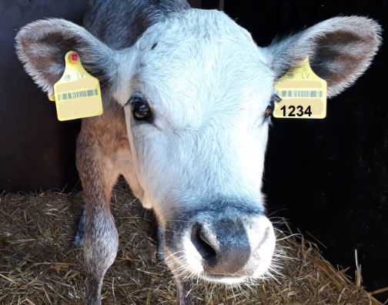
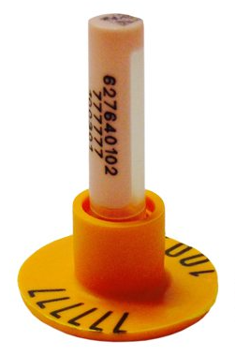
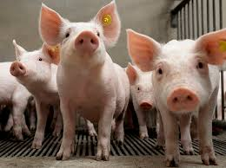
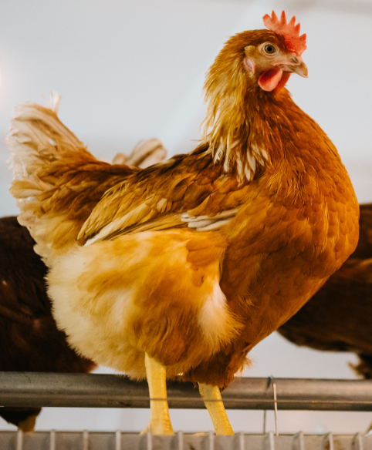
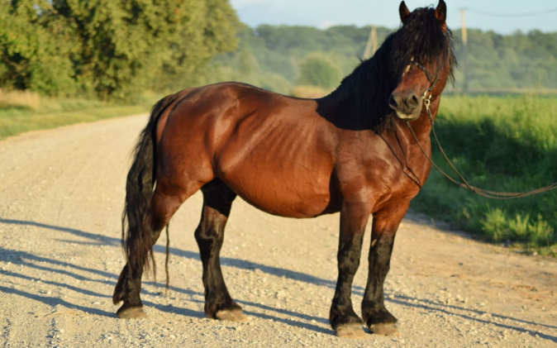
Lauksaimniecības dzīvnieku sugu daudzveidība
Avots: LLU DZZI pētnieku foto arhīvs; https://www.wur.nl/en/newsarticle/
Notes:
Vienkāršota dzīvnieku DNS izdalīšana no paņemta audu parauga pie dzīvnieka identifikācijas, vai spalvu, matu parauga ļauj noteikt dzīvnieka genotipu. Līdz ar to savlaicīgi pieņemt lēmumu par to ataudzēšanu vai veselības stāvokli, nosakot iespējamas saslimšanas.

Slide 6
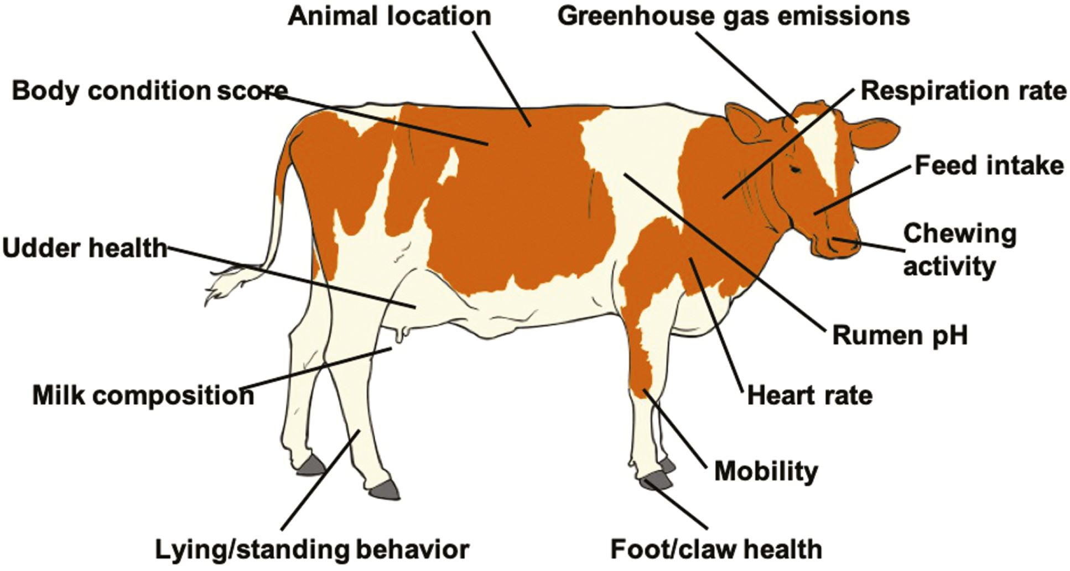
Fenotipisko pazīmju analīze, izmantojot sensoru reģistrēšanas ierīces
Veidots John B Cole et al., 2020 pēc Halachmi et al., 2019
Notes:
Par piemēru paņemsim, iespējams, visvairāk pasaulē un Latvijā pētītu lauksaimniecības dzīvnieku, slaucamas govis. Sākotnēji selekcijas atlases process tika virzīts pamatojoties uz vizuālam pazīmēm, šobrīd, sensori veic ikdienas šo redzamo un neredzamo pazīmju analīzi, kas ļauj saimniekam savlaicīgi pamanīt dzīvniekā notiekošas izmaiņas un veikt korektīvas vai preventīvas darbības. Šīs informācijas apkopošana palīdz veikt arī ģenētisko novērtēšanu.

Slide 7
Vietējo šķirņu ģenētiska izpēte
Vietējās izcelsmes slaucamo govju un cūku saimnieciski nozīmīgo pazīmju ģenētiskā izpēte kvalitatīvu pārtikas produktu ražošanai un dabīgas izcelsmes barības sastāvdaļu izstrāde un pārbaude
Vispārējā un mastīta uzņēmības ģenētiskā fona raksturošana vietējās izcelsmes atgremotājšķirnēm Latvijā
Mērķis: Skaidrot vietējās izcelsmes slaucamo govju un cūku ģenētisko piemērotību kvalitatīvu pārtikas produktu ražošanai.
Vērtēt piena olbaltumvielu – κ kazeīna (CSN3), β kazeīna (CSN2), un β laktoglobulīna (LGB) gēnu polimorfismu Latvijas brūnās (LBĢR) un Latvijas zilās (LZ) šķirnes ģenētisko resursu govju populācijās.
Novērtēt halotāna (HAL) un PRKAG3 gēnu polimorfismu Latvijas balto (LB) cūku populācijā.
Mērķis: četru vietējo atgremotāju šķirņu (Latvijas Brūnā, Latvijas Zilā, Latvijas Vietējā kaza, Latvijas Tumšgalve) ģenētiskā raksturošana un iegūto datu izmatošana ģenētisko faktoru padziļinātai analīzei, lai ieviestu papildinājumus dzīvnieku veselības indeksa vērtēšanā ģenētisko resursu saglabāšanai un ilgtspējīgai izmantošanai.
Notes:
Zaļais ilgtspējas kurs mūsu pētījumos ir jau uzņemts un tiek realizēts vietējas izcelsmes dzīvnieku ģenētisko izpēti, meklējot saimnieciski nozīmīgas pazīmes kuras nepieciešams izmantot selekcijas darbā.

Slide 8
Pētījumi par pākšaugu izmantošanu barības devā
Pākšaugi – alternatīva sojas izmantošanai proteīnbagātas spēkbarības ražošanā
EK 7 Ietvara programmas projekts Nr.613781 “Ilgtspējīgu pākšaugu audzēšanas tehnoloģiju izstrāde un to izmantošanas veicināšana proteīna nodrošināšanai Eiropā pārtikas un lopbarības ražošanā” (EUROLEGUME), kur pētīta pākšaugu izmantošana slaucamo govju ēdināšanā, barības vērtības uzlabošanai un proteīna sabalansēšanai barības devās.
Mērķis: Piedāvāt lauksaimniekiem jaunas, praktiski pielietojamas zināšanas par iespējām panākt lopkopības produkcijas (piens, gaļa) ražošanas apjoma un kvalitātes pieaugumu, izmantojot lopu ēdināšanā vietējos pākšaugus (pupas, zirņi, lupīna).

Slide 9
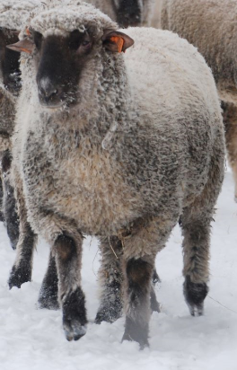
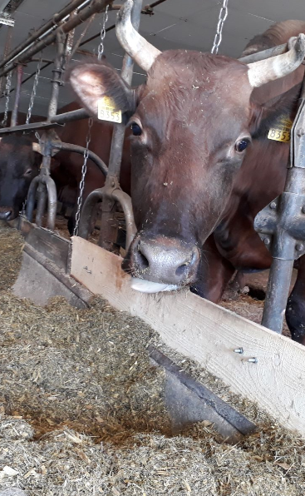
Pētījumi par barības vielu sagremojamību
Barības līdzekļu un barības vielu sagremojamības pētījumi (konversija) jēriem, lietojot dažādas barības līdzekļu izbarošanas tehnoloģijas
Pētījumi par barības vielu konversiju un optimālo kopproteīna līmeni slaucamo govju barības devās piesārņojuma līmeņa samazināšanai
Mērķis: Vērtēt slaucamo govju barības vielu izmantošanas efektivitāti barībai ar dažādu kopproteīna saturu, noteikt barības sagremojamību un skaidrot amonjaka iznesi ar pienu, urīnu un mēsliem.
Mērķis: Skaidrot dažādos veidos izbarotas lopbarības sastāvā esošo barības vielu konversiju dzīvmasas pieauguma ieguvei, to iznesi ar cietajiem kūtsmēsliem un urīnu.
Notes:
Līdzsvara sasniegšana lopkopībā ir arī sabalansētas barības devas veidošana un barības vielu efektīva izmantošana. LLU Dzīvnieku zinātņu institūta pētījumos ar atgremotājiem, aitām un slaucamām govīm, ļaus noskaidrot optimālas barības devas izvēli un izēdināšanas veida, lai nodrošinātu barības vielu efektīvu izmantošanu, nenoslogojot vidi, nezaudējot produktivitāti un optimizējot izmaksās, saistītās ar barības devu un kūtsmēslu apsaimniekošanu.

Slide 10
Klimata projekti
Lauksaimniecības sektora SEG emisiju aprēķina metodoloģijas un datu analīzes ar modelēšanas rīku izstrāde, 2.apakšprojekts „Liellopu un cūku zarnu fermentācijas procesā izdalītā metāna un slāpekļa aprēķinu korekcijas un pilnveidošana ”.
Klimatu saudzējošas lopkopības sistēmas (Climate Care Cattle Farming System)
Mērķis: ir attīstīt klimata ziņā viedās liellopu audzēšanas sistēmas, kas samazina SEG un amonjaka emisijas, saglabājot lauku saimniecības biznesa sociāli ekonomisko perspektīvu, ražošanas efektivitāti un rūpes par klimatu.

Slide 11
Iegūto zināšanu izmantošana
Ieteikumu izstrāde lauksaimniecības tai skaitā lopkopības nozaru attīstības politikas veidošanai
Lopkopības nozaru likumdošanas izstrāde, kas vērsta uz bioloģiskās daudzveidības saglabāšanu
Jaunu, optimālu turēšanas un ēdināšanas tehnoloģiju ieviešana
Katra konkrēta ganāmpulka ražības kāpināšanai un ekonomiskās stabilitātes nodrošināšanai
Jauno lopkopības zinātnieku, speciālistu un saimniecību īpašnieku izglītošanai
Valsts un sabiedrības labklājības stiprināšanai

Slide 12
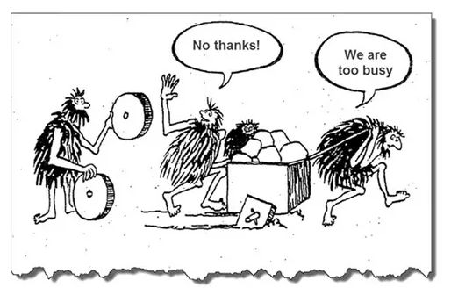
Zināšanu pārnese
Avots: https://km4meu.wordpress.com/2016/02/07/knowledge-management-in-cartoons-a-selection/

Slide 13
PALDIES PAR UZMANĪBU!

